Slide 1
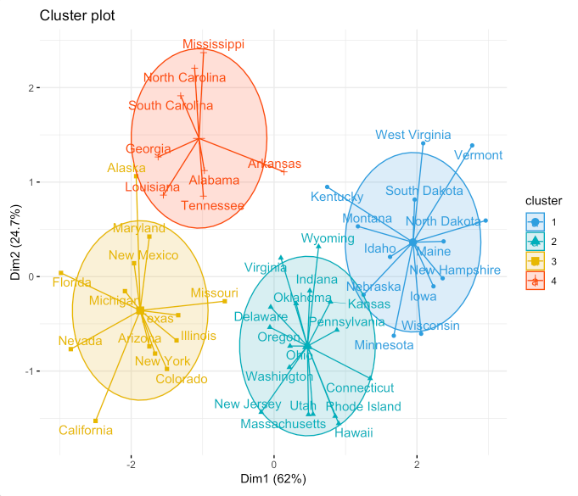
K-means clustering

Slide 2
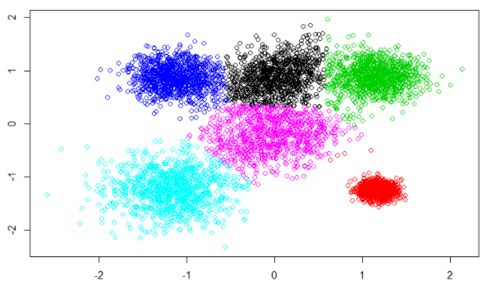

목 차
K-means clustering 소개
K-means clustering 예제
초기 중심(centroid) 선정 방법
임의로 선택
수동으로 선택
K-means clustering 실습

Slide 3
K-means clustering 소개 [1/1]
K-mean clustering
데이터를 군집화하는 비지도학습 방법 중 하나
클러스터링 절차
1단계 : 데이터 준비
2단계 : 몇 개의 클러스터로 분류할 것인지 결정(즉, k의 값 선택)
3단계 : 클러스터의 초기중심(centroid)을 선정
임의로 선정
수동으로 최초 중심 선정
K-mean++
4단계 : 클러스터에 가장 가까운 데이터들을 할당
5단계 : 클러스터의 중앙으로 중심(centriod)를 이동
6단계 : 4단계와 5단계를 클러스터가 변경되지 않을 동안 계속 반복

Slide 4
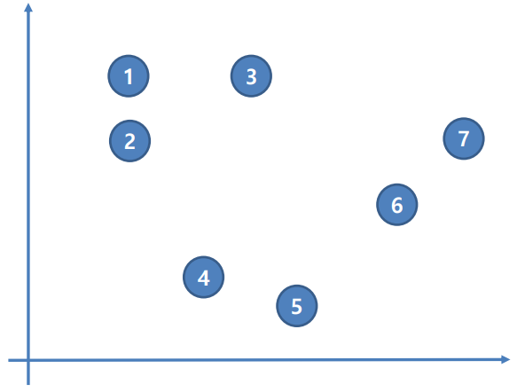
들어가기 전에...
생도들이 소개팅 앱을 개발한다면, 누구와 누구를 짝꿍을 지어줄까?
유튜브 시청자 철수는 동영상 1를 시청하였다. 유튜브는 다음 추천 동영상으로 어떤 동영상을 띄워 줘야할까?
스
토
리
영상미

Slide 5
K-mean clustering 예제 [1/19]
1단계 : 데이터 준비

Slide 6
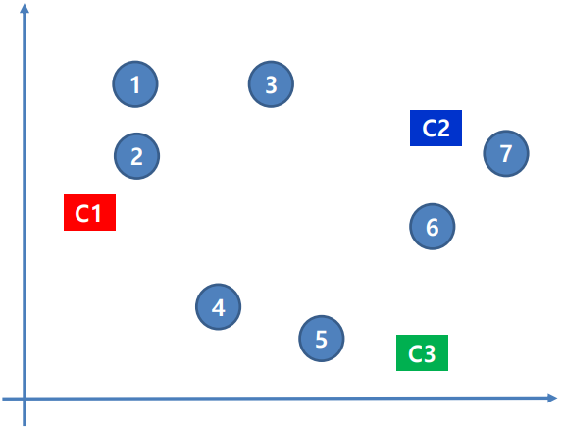
K-mean clustering 예제 [2/19]
2단계 : k=3으로 선정, 3단계 : 각각의 중심(centroid)을 임의로 선정

Slide 7
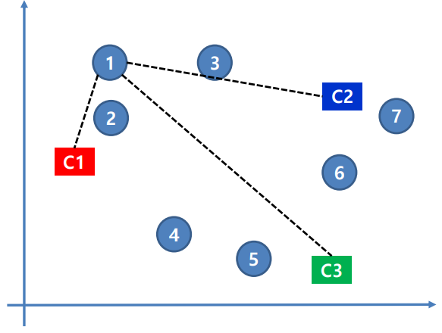
K-mean clustering 예제 [3/19]
4단계 : 클러스터에 가장 아까운 데이터들을 할당
1번 데이터로 부터 각 중심까지의 거리 계산

Slide 8
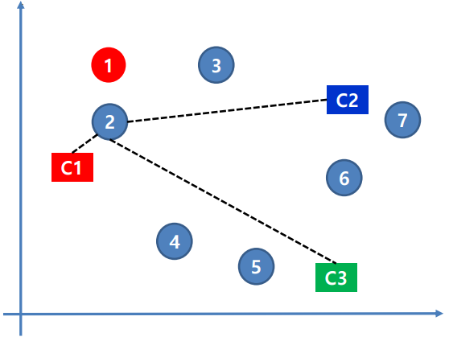
K-mean clustering 예제 [4/19]
4단계 : 클러스터에 가장 아까운 데이터들을 할당
1번 데이터는 가장 가까운 1번 클러스터로 소속
2번 데이터도 동일하게 반복

Slide 9
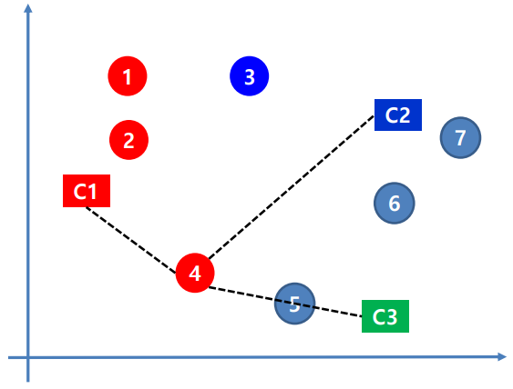
K-mean clustering 예제 [5/19]
4단계 : 클러스터에 가장 아까운 데이터들을 할당

Slide 10
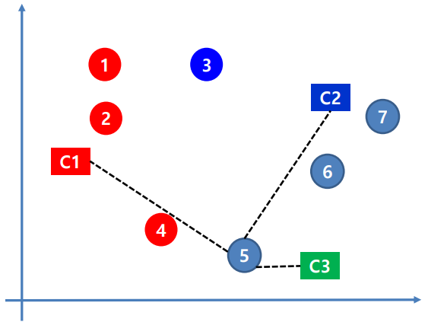
K-mean clustering 예제 [6/19]
4단계 : 클러스터에 가장 아까운 데이터들을 할당

Slide 11
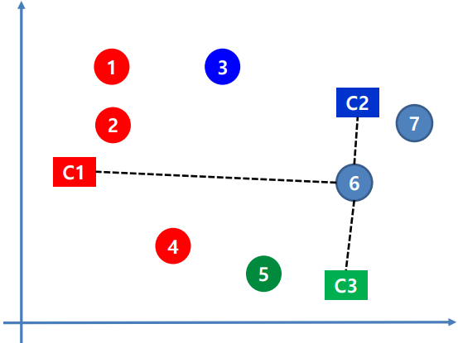
K-mean clustering 예제 [7/19]
4단계 : 클러스터에 가장 아까운 데이터들을 할당

Slide 12
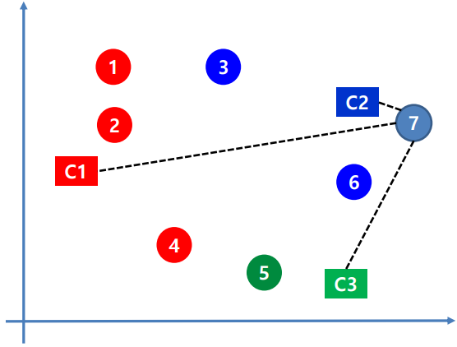
K-mean clustering 예제 [8/19]
4단계 : 클러스터에 가장 아까운 데이터들을 할당

Slide 13
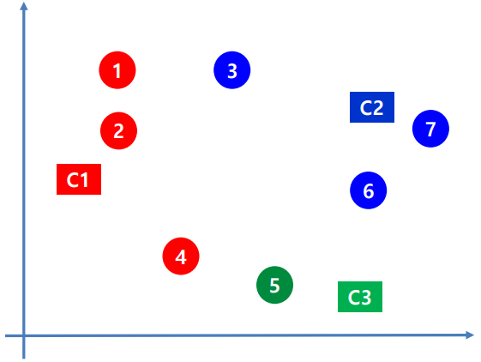
K-mean clustering 예제 [9/19]
4단계 : 클러스터에 가장 아까운 데이터들을 할당

Slide 14
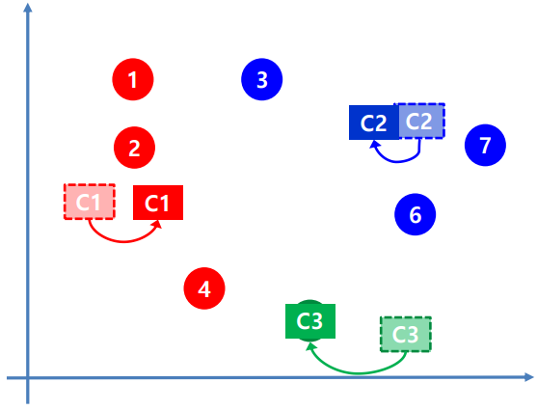
K-mean clustering 예제 [10/19]
5단계 : 클러스터의 중앙으로 중심(centroid)를 이동

Slide 15
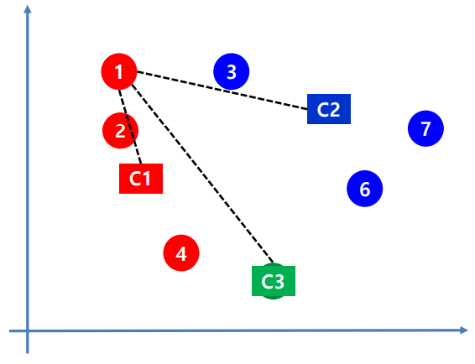
K-mean clustering 예제 [11/19]
6단계 : 4, 5단계를 반복

Slide 16
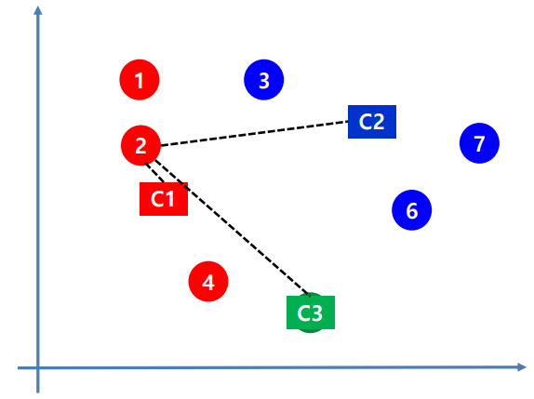
K-mean clustering 예제 [12/19]
6단계 : 4, 5단계를 반복

Slide 17
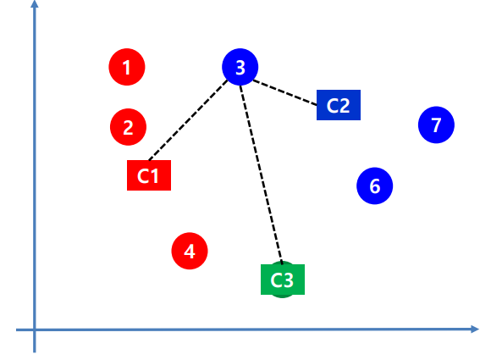
K-mean clustering 예제 [13/19]
6단계 : 4, 5단계를 반복

Slide 18
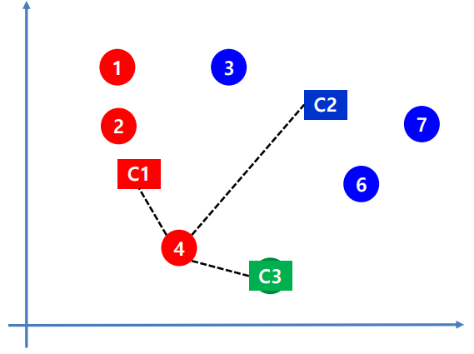
K-mean clustering 예제 [14/19]
6단계 : 4, 5단계를 반복

Slide 19
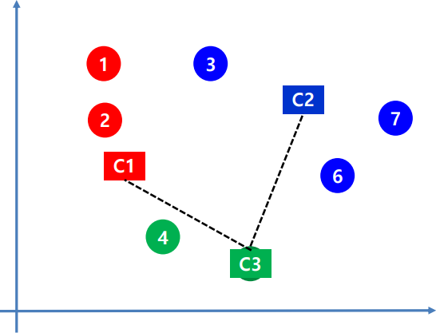
K-mean clustering 예제 [15/19]
6단계 : 4, 5단계를 반복

Slide 20
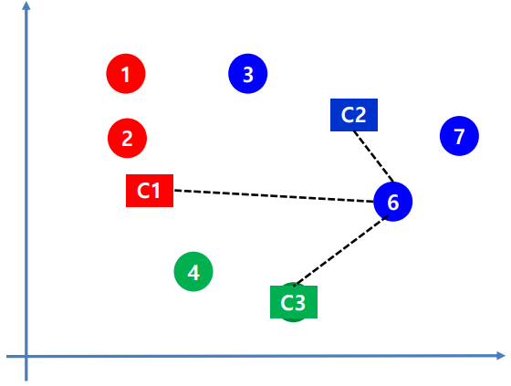
K-mean clustering 예제 [16/19]
6단계 : 4, 5단계를 반복

Slide 21
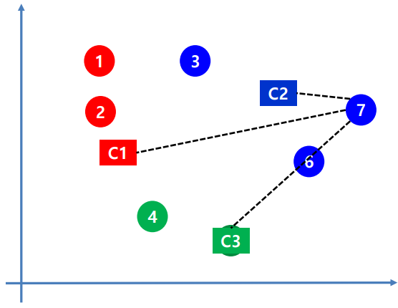
K-mean clustering 예제 [17/19]
6단계 : 4, 5단계를 반복

Slide 22
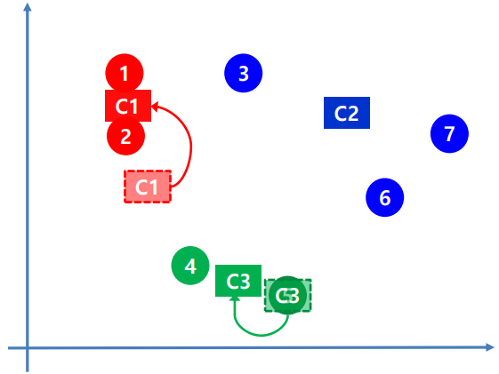
K-mean clustering 예제 [18/19]
6단계 : 4, 5단계를 반복

Slide 23
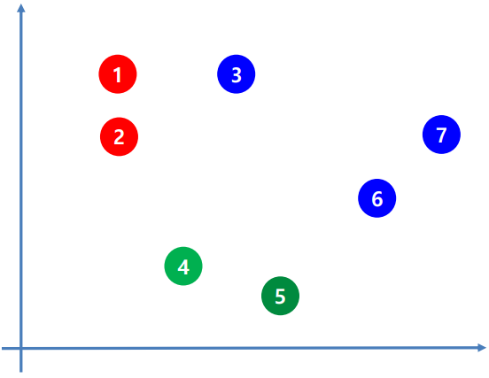
K-mean clustering 예제 [19/19]
최종상태 : 더 이상 중심이 이동하지 않는다

Slide 24
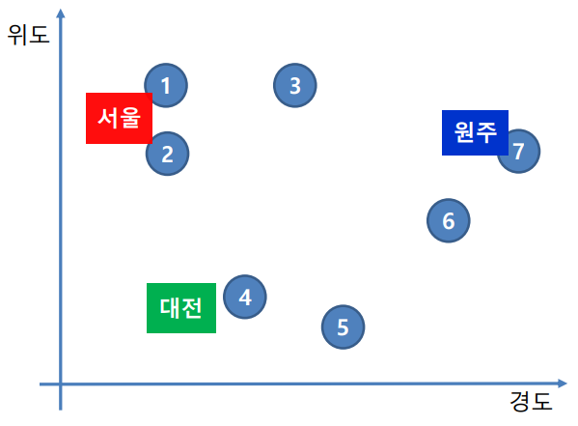
초기 중심(centroid) 선정 방법 [1/5]
수동으로 초기 중심 선정

Slide 25
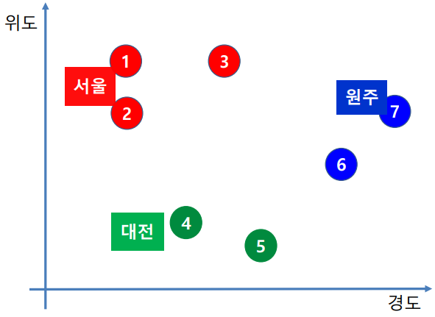
초기 중심(centroid) 선정 방법 [2/5]
수동으로 초기 중심 선정

Slide 26
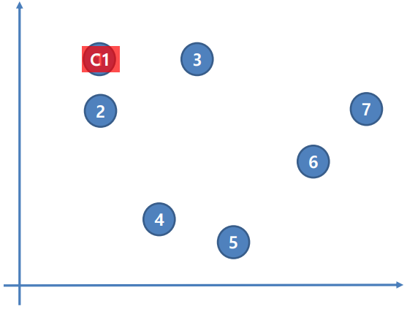
초기 중심(centroid) 선정 방법 [3/5]
K-mean++ 초기중심
처음 데이터에 첫 번째 중심을 위치시킴

Slide 27
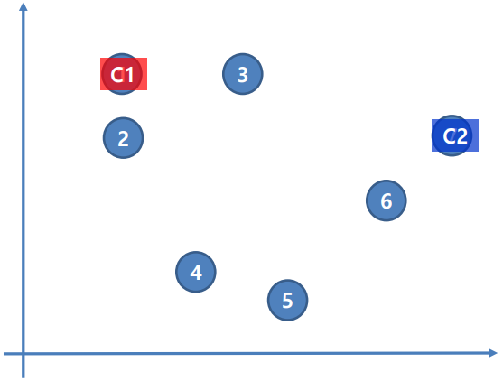
초기 중심(centroid) 선정 방법 [4/5]
K-mean++ 초기중심
첫 번째 중심에서 가장 먼 데이터를 두 번째 중심으로 선정

Slide 28
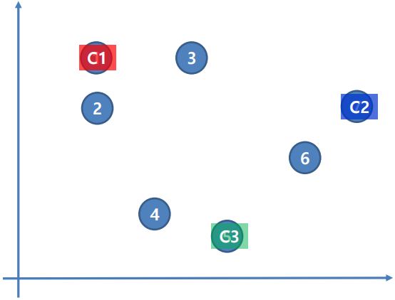
초기 중심(centroid) 선정 방법 [5/5]
K-mean++ 초기중심
중심점들로 부터 가장 먼 데이터에 세 번째 중심을 위치시킴

Slide 29
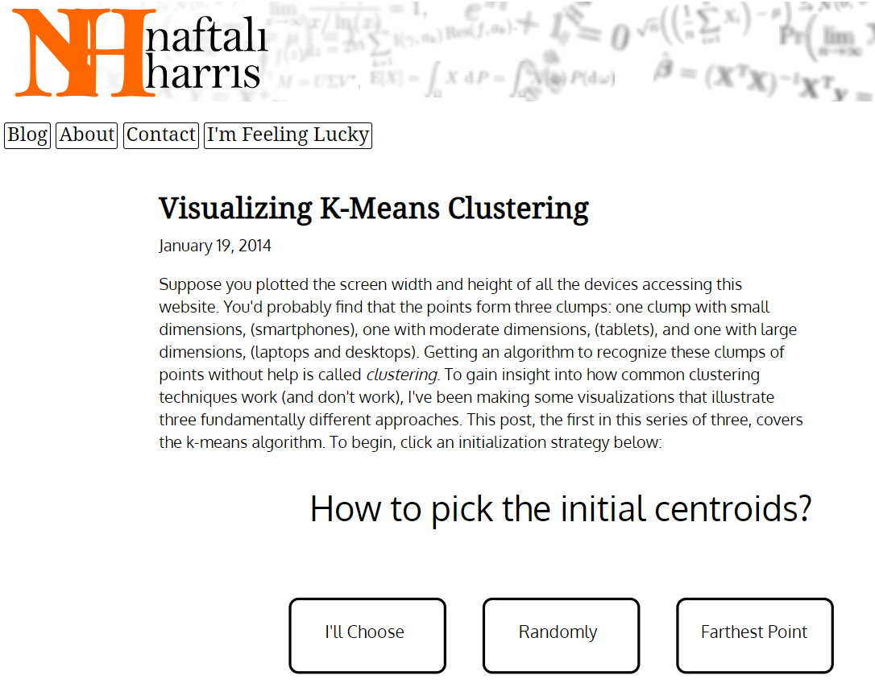
K-means clustering 실습 [1]
시각화 툴을 통해 실습해보기
링크 : https://www.naftaliharris.com/blog/visualizing-k-means-clustering/

Slide 30
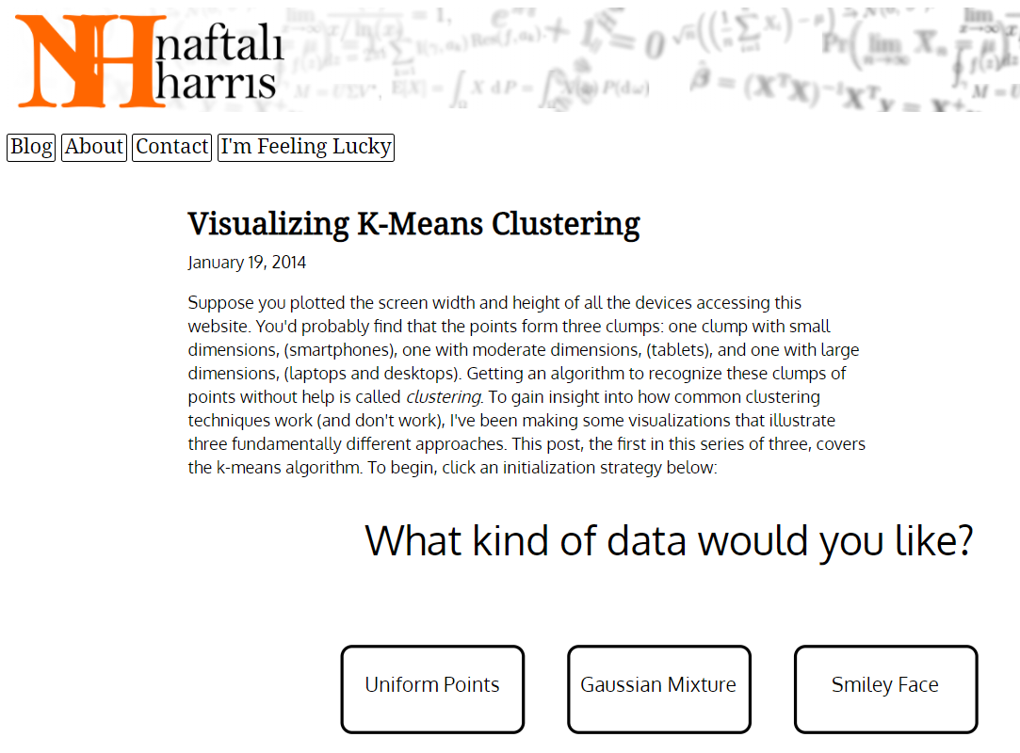
K-means clustering 실습 [1]
시각화 툴을 통해 실습해보기
링크 : https://www.naftaliharris.com/blog/visualizing-k-means-clustering/

Slide 31
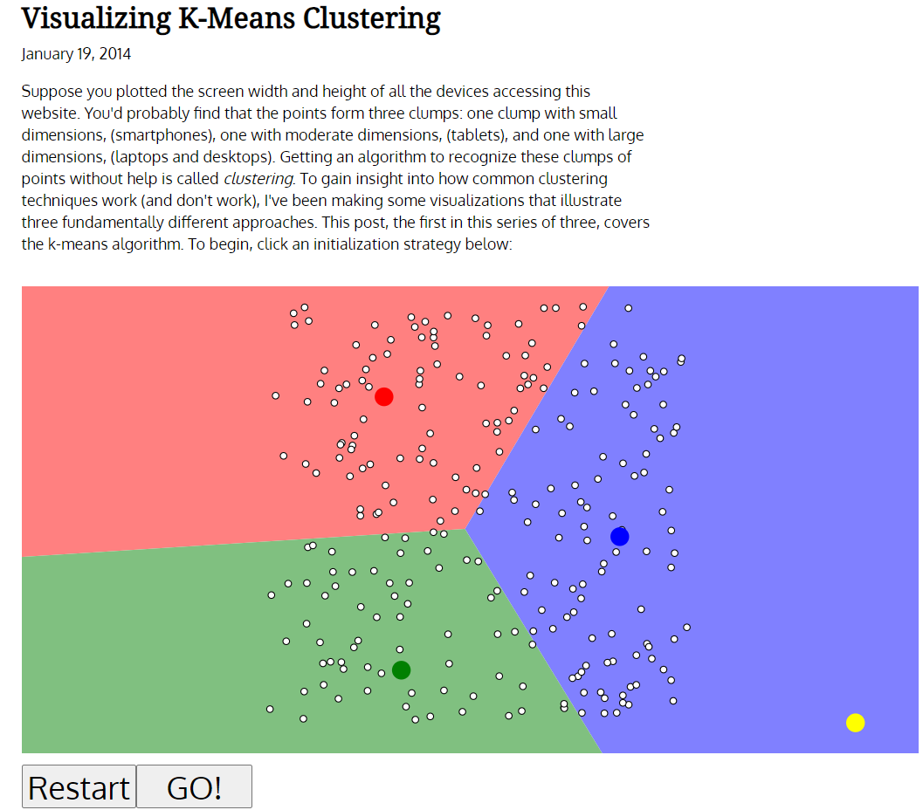
K-means clustering 실습 [1]
시각화 툴을 통해 실습해보기
링크 : https://www.naftaliharris.com/blog/visualizing-k-means-clustering/

Slide 32
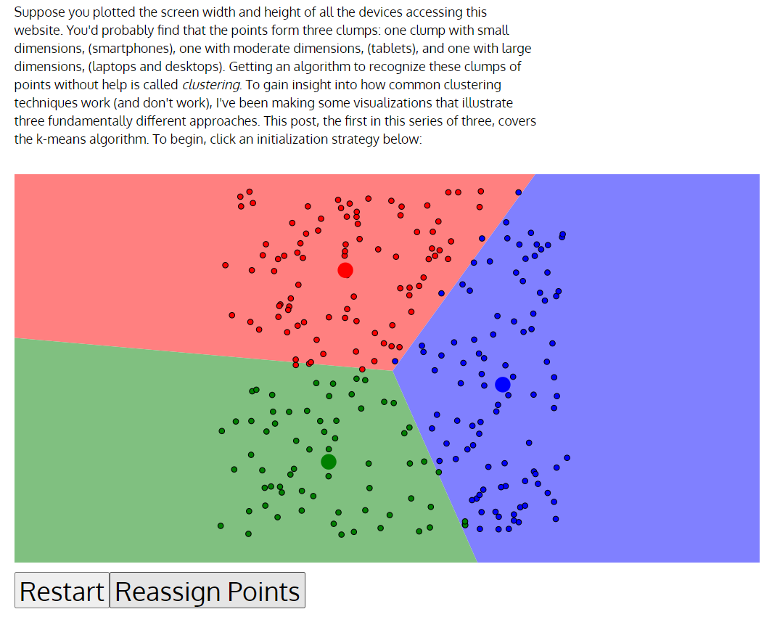
K-means clustering 실습 [1]
시각화 툴을 통해 실습해보기
링크 : https://www.naftaliharris.com/blog/visualizing-k-means-clustering/

Slide 33
K-means clustering 실습 [2]
시각화 툴을 통해 실습해보기
링크 : https://www.naftaliharris.com/blog/visualizing-k-means-clustering/

Slide 34
K-means clustering 실습 [2]
시각화 툴을 통해 실습해보기
링크 : https://www.naftaliharris.com/blog/visualizing-k-means-clustering/

Slide 35
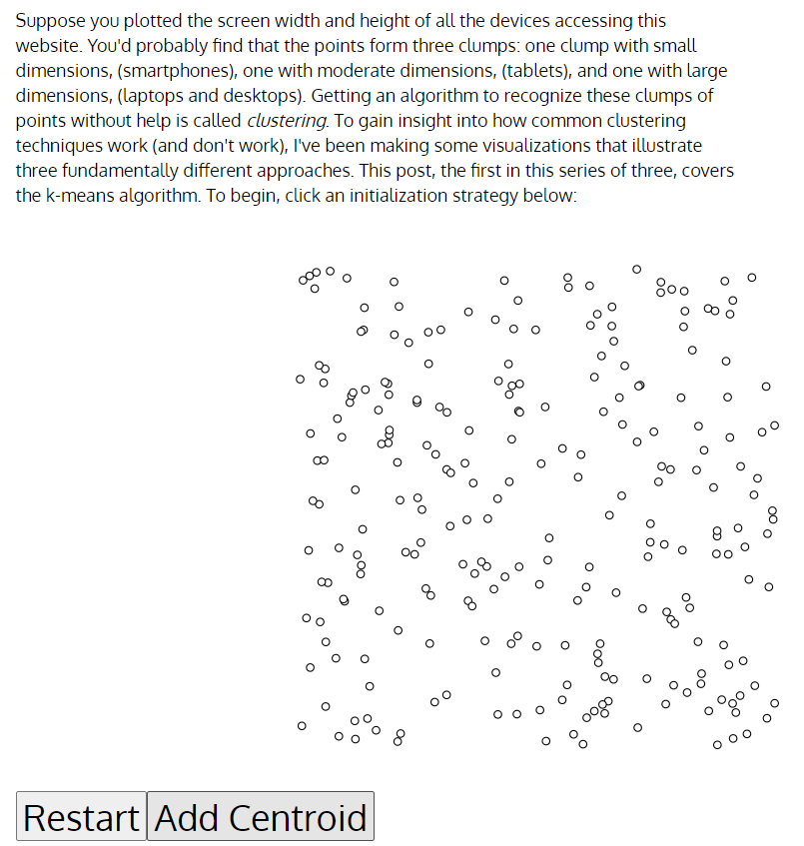
K-means clustering 실습 [2]
시각화 툴을 통해 실습해보기
링크 : https://www.naftaliharris.com/blog/visualizing-k-means-clustering/

Slide 36
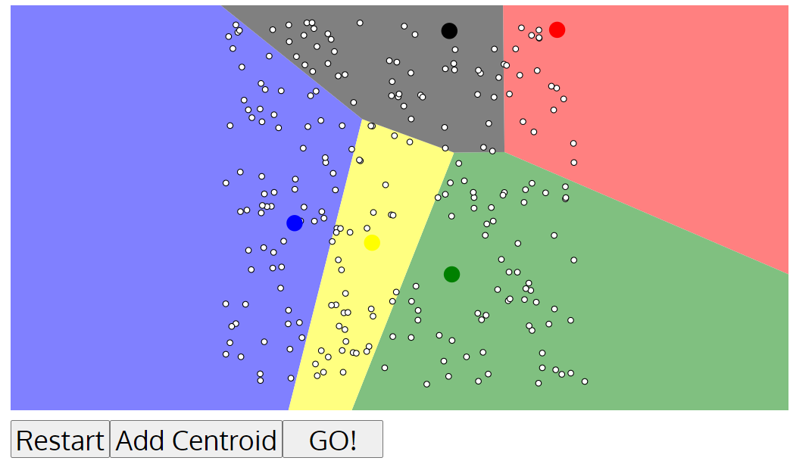
K-means clustering 실습 [2]
시각화 툴을 통해 실습해보기
링크 : https://www.naftaliharris.com/blog/visualizing-k-means-clustering/

Slide 37
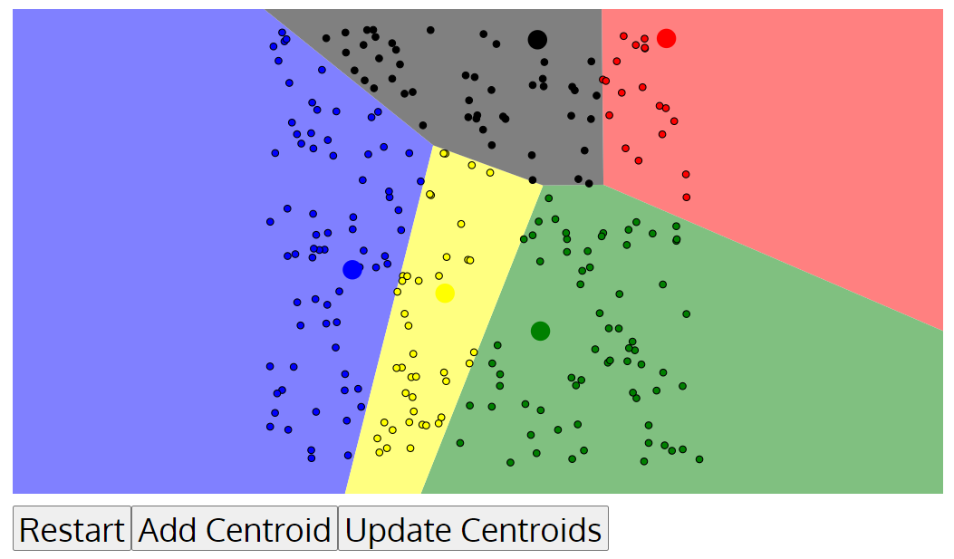
K-means clustering 실습 [2]
시각화 툴을 통해 실습해보기
링크 : https://www.naftaliharris.com/blog/visualizing-k-means-clustering/

Slide 38
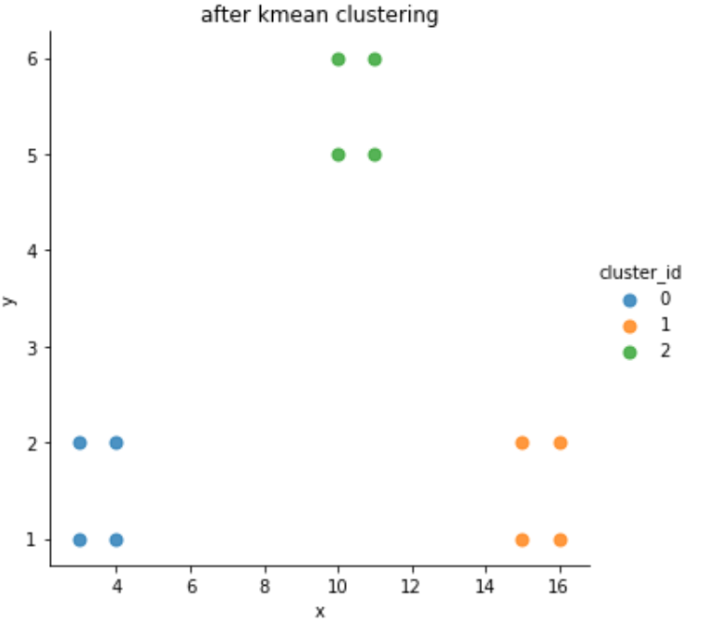

K-means clustering 실습 [3]
파이썬 코드 이해해보기

Slide 39
확인 문제
K-means clustering에서, 하이퍼 파라미터는 무엇인가?
k값이 지나치게 크면 어떤 현상이 일어나고, k값이 지나치게 작으면 어떤 현상이 일어날까?

Slide 40

Any questions?

